Slide 1

ATAC e-Procurement e Albo Fornitori
16 Dicembre 2011

Slide 2
Le tappe dell’ e-procurement nel TPL romano
2002
Prima asta on-line sottosoglia
2003
Costituzione BravoBus
TRAMBUS S.p.A.
2005
Prima asta on-line sopra-soglia
2007
Adozione generalizzata RdO in busta digitale
1/1/2010
2008
Introduzione Albo Fornitori on line
2010
Albo fornitori telematico della nuova ATAC
ATAC S.p.A.
2011
Estensione GOL al settore metro-ferroviario
2012
Introduzione sistema di vendor rating

Slide 3
Introduzione
  L’attuale Atac è primo gruppo di trasporto pubblico in Italia centrale. Siamo il risultato della fusione, avvenuta il 1 Gennaio 2010, per incorporazione di Trambus e MetRo nell’Agenzia della Mobilità Atac.
  Complessivamente acquistiamo su base annua ca 450 Milioni di €
  La nuova Atac si è data sin da subito un obiettivo di massima trasparenza e apertura al mercato, come caratteristica della gestione di tutti gli acquisti, anche nel caso delle procedure più “informali”, ovvero quelle sottosoglia.
  In quest’ottica abbiamo implementato due strumenti abilitanti:
    Utilizzo sistematico delle gare online per tutte le tipologie di procedura (sopra soglia, sottosoglia ed in economia)
    Adozione dell’Albo Fornitori telematico, integrato con la soluzione per la gestione delle gare online, come strumento procedurale cardine della relazione con il Mercato di Fornitura

Slide 4
Albo Fornitori
  L’Albo Fornitori agevola l’accesso dei fornitori alle opportunità di business poiché consente a qualunque impresa di presentarsi.
  L’Azienda che si propone viene sottoposta al consueto e rigoroso processo di qualifica/valutazione, ma in modalità telematica, dunque in maniera più snella e strutturata rispetto alle modalità tradizionali.
  Il nostro obiettivo è infatti quello di avere il numero massimo di fornitori possibili per ogni categoria merceologica, i più qualificati e competitivi.

Slide 5
Albo Fornitori: risultati a Novembre 2011
1.500 Fornitori qualificati
90% delle Categorie popolato da almeno 5 Fornitori
Informazioni compilate dai Fornitori:
90.000 domande nei questionari
11.000 allegati presentati
99% delle Categorie popolato da almeno 1 Fornitore

Slide 6
Gare on line
  Utilizziamo gare on line (asta on line e busta chiusa) per tutte le categorie di forniture, servizi e lavori, anche per le complesse gare soprasoglia del valore di decine di milioni di euro aggiudicati all’offerta economicamente più vantaggiosa, oltre che al prezzo più basso
  Le gare vedono spesso la partecipazione di decine di fornitori e la documentazione presentata è spesso molto consistente. Queste procedure richiedono livelli di formalismo molto elevati.
    Garantire la massima trasparenza, essendo tutte le operazioni svolte tracciate a livello informatico, e quindi minimizzando il rischio di contenzioso procedurale
    Rendere più efficiente il processo di gestione della documentazione di gara, tanto per i fornitori quanto per Atac.

Slide 7
Gare on line: risultati a Novembre 2011
Gare Sopra e Sotto Soglia
Gare Economia
60 Procedure
2.600 Procedure
160 Milioni € base gara
(150 Milioni € in pubblicazione)
26 Milioni € base gara
500 Fornitori coinvolti
22.000 Offerte
15.000 Articoli

Slide 8
Albo Fornitori

Slide 9
Albo Fornitori: il processo di qualifica
L’inserimento di informazioni necessarie per la qualifica e l’aggiornamento delle stesse sono a cura dei Fornitori tramite il sistema telematico.
Il questionario generale è articolato in numerosi quesiti e diversi allegati da inserire (ad esempio: fatturato dell’ultimo triennio, Certificazioni di Qualità, certificato di iscrizione CCIAA, Durc, autodichiarazione adempimento obblighi di sicurezza)
Questionario generale
Questionari specifici di categoria
Associati alle categorie merceologiche sono presenti questionari e allegati specifici per ciascuna categoria e gruppi di categorie
Bozza per discussione

Slide 10
Albero di classificazione merceologica e questionari
Le strutture merceologica e di raccolta delle informazioni sono state redatte avvalendosi della collaborazione dei Referenti Tecnici.
26 categorie livello 1
Questionario generico composto da 58 domande di cui 39 obbligatorie
609 Questionari Specifici di categoria
250 categorie livello 2
629 categorie livello 3
670 categorie livello 4
407 categorie livello 5

Slide 11
Albo Fornitori: il processo di qualifica
L’Ufficio Albo Fornitori una volta che il fornitore candidato ha completato l’inserimento delle informazioni svolge il processo di qualifica:
Analisi e valutazione puntuale categorie e coerenza dati.
Gestione eventuali chiarimenti attraverso contatti con il fornitore.
Coinvolgimento eventuale di un team di valutazione esteso a referenti tecnici.
Definizione dello stato di qualifica e notifica dell’esito del processo al Fornitore.
Bozza per discussione

Slide 12
Albo Fornitori: il processo di qualifica
Il processo di valutazione e qualifica svolto dall’ufficio Albo Fornitori è stato disegnato per differenziare le attività valutative per merceologia:
Categorie “Core Treni”
Apertura del sistema al mercato
Coinvolgimento dei Tecnici in fase di qualifica di eventuali Fornitori non esclusivisti
Processo di qualifica semplificato per gli esclusivisti
Categorie infrastruttura ferroviaria
Apertura del sistema al mercato con richiesta di indicazione al Fornitore se qualificato RFI
Controllo e validazione del Fornitore sulla base dei file inviati da RFI
Bozza per discussione
Altre Categorie
Apertura del sistema al mercato
Processo di qualifica svolto in base all’effettiva strategicità della fornitura attraverso “Rapporti di Qualifica” strutturati

Slide 13
Vendor Rating - Obiettivi
Atac sta completando il sistema di Albo Fornitori, basato sull’analisi di requisiti di natura economico-finanziaria e tecnico-organizzativa, con un processo di valutazione consuntiva dei fornitori (Vendor Rating).
  Costruire una graduatoria oggettiva basata sull’“affidabilità” del fornitore in termini di puntualità e regolarità delle prestazioni rese e corrispondenza qualitativa della merce consegnata a quella richiesta
  Acquisire dati oggettivi sulle performance in modo tale da monitorare nel tempo l’operato dei fornitori
  Strutturare in maniera oggettiva i dati per favorire lo scambio di informazioni all’interno dell’azienda in relazione al ciclo di interazione tra il settore acquisti e i clienti interni
  Attuare interventi penalizzanti verso i fornitori che non raggiungano un livello minimo di performace (es. decadenza dello stato di Qualifica del fornitore)

Slide 14
Perimetro analisi e modello di valutazione
Il perimetro d’analisi è costituito da fornitori di ricambistica per autobus e tram.
L’analisi dei possibili modelli di valutazione si è svolta seguendo come criteri base:
Forte correlazione con le penali applicate
Ricerca di un modello che soddisfi le esigenze di conformità su diversi assi (Tempo, Quantità e Qualità) e che consideri l’eterogeneità dei fornitori.
Le dimensioni considerate sono:
Tempo (analisi dei ritardi)
Quantità (materiale consegnato vs. ordinato)
Qualità (analisi delle contestazioni qualitative)
Tale scelta riflette le merceologie su cui si svolge la valutazione: la consegna in ritardo o di un numero inferiore di pezzi o di materiali non conformi può generare un danno per Atac in termini di mancata operatività di autobus o tram.

Slide 15
Vendor Rating - Indici complessivi
Non Completezza % ponderata:
  Indicatore del comportamento del Fornitore rispetto alla affidabilità sui volumi attesi
  Totale delle Posizioni non completate / Totale delle posizioni nel periodo
Ritardi %:
  Indicatore dell’incidenza dei ritardi rispetto a quanto atteso
  Totale Consegne in ritardo per fascia di gg di ritardo/ Totale Consegne attese
Contestazioni qualitative:
  Indicatore dell’ incidenza delle contestazioni per fascia sul numero di OdA ricevuti
  Totale contestazioni emerse nel periodo considerato valutate per fascia di numerosità di OdA ricevuti nel biennio precedete alla valutazione

Slide 16
Gare on line

Slide 17
Tipologia di Gara on line
Busta chiusa digitale:
  Replica il processo tradizionale ma in modalità telematica
  I concorrenti presentano un’unica offerta
Asta on line dinamica:
  I concorrenti possono presentare rilanci migliorativi in modo dinamico per migliorare la loro posizione in graduatoria, conoscono in tempo reale la loro classifica
  Il processo massimizza la competizione, ottiene il massimo dai concorrenti
Asta on line a rilanci multipli:
  I concorrenti possono presentare rilanci migliorativi in modo asincrono durante round successivi. Conoscono loro classifica al round precedente.
  Il processo è competitivo senza “esasperare” la competizione diretta

Slide 18
Gare on line – Albo Fornitori
La selezione dei fornitori da invitare ad eventi negoziali avviene con criteri differenti in funzione della tipologia di acquisto e dell’importo a base di gara:
Gare per l’acquisto di beni e servizi da € 0 a € 50.000
Gare per l’acquisto di lavori da € 2.000.000 alla soglia comunitaria (settore Speciale)
Tutti i Fornitori qualificati per la specifica merceologia associata alla gara
Gare per l’acquisto di beni e servizi da € 50.000 alla soglia comunitaria (settore Ordinario e Speciale)
Gare per l’acquisto di lavori da € 0 alla soglia comunitaria (settore Ordinario) e a 2.000.000 € (settore Speciale)
10 Fornitori qualificati per la specifica merceologia associata alla gara
I concorrenti saranno individuati sulla base della data di ultimo invito e della data di qualifica per la merceologia cui la gara è associata. Il numero di concorrenti indicato è costituito anche da:
il concorrente primo in graduatoria nell’ultima gara svolta per la medesima merceologia
i concorrenti aventi contratti in essere per la medesima categoria merceologica.

Slide 19
Gare on line vs processo tradizionale
Fabbisogni
Scouting fornitori
Aggiudicazione e rendicontazione dei risultati
RdO
Finalizzazione delle offerte (Asta dinamica o rilanci)
Strategia e documenti
Processo tradizionale
Gestione delle interazioni tramite email / fax / telefono (Invio RDO, Gestione chiarimenti, Ricezione offerte)
Allineamento delle offerte su strumenti “locali” dell’acquisitore
Trattativa tramite incontri o telefonata
Elevato costo/tempo unitario di ciascuna attività
Nessuna economia nella ripetizione della medesima attività
Tracciabilità bassa e costoso accesso a informazioni pregresse
E-procurement
confronto
Gestione delle interazioni tramite strumento strutturato (format, messaggistica, allegati)
Intero processo su unico strumento di interfaccia acquisitore / fornitore
Confronto automatizzato delle offerte
Competizione diretta / indiretta tra fornitori
Basso costo/tempo unitario di ciascuna attività
Elevata economia nella ripetizione della medesima attività
Tracciabilità totale e accesso a informazioni
Massimizzazione leve competitive

Slide 20
Un caso di successo
Gara per “Manutenzione recinzione ferroviaria via Chigi”
  Categoria: OG3
  Valore Base di Gara: 400.000 €
  Fornitori invitati: 107
  Aggiudicazione Prezzo più basso
  Offerenti 1° Round Negoziale: 29
  Migliore sconto 1° Round Negoziale: 42,5% (fornitore X)
  Migliore sconto 2° Round Negoziale: 44,83% (fornitore Y)
Bozza per discussione

Slide 21
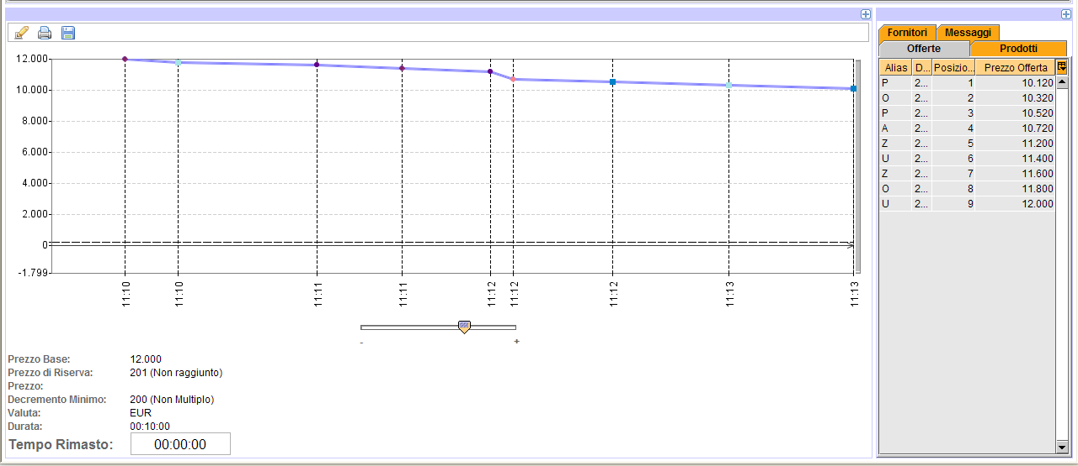
Un esempio “quotidiano”
  ASTA SX BARRA STABILIZZATRICE SOSPENSIONE PNEUMATICA ASSALE ANTERIORE
  Fornitori Invitati: 14 – Offerenti 5 – Offerte 9
  Risparmio negoziale: 16%
  Durata negoziazione: 15 minuti
1-11/2011
Ca 900 Aste
Ca 1.700 RDO

Slide 22
Grazie per l’attenzione

